Slide 1
Кодирование и декодирование информации
Артамонов Марк 10Б

Slide 2
Кодирование и обработка текстовой информации
Уже с 60-х годов прошлого столетия, компьютеры всё больше стали использовать для обработки текстовой информации. Для кодирования текстовой информации в компьютере применяется двоичное кодирование, т.е. представление текста в виде последовательности 0 и 1 (Эти два символа называются двоичными цифрами, по-английски – binary digit или сокращённо bit).

Slide 3
Почему же двоичное кодирование ?
Такой способ легко реализовать технически:
1 – есть сигнал,
0 – нет сигнала.
Каждому символу алфавита сопоставили определённое количество и последовательность нулей и единиц.

Slide 4
Сколько же бит необходимо для кодирования символов?
Посчитаем примерное достаточное количество символов для
алфавита компьютера и по формуле вычислим необходимое
количество бит.
33 русских прописных буквы +
33 русских строчных букв +
26 английских строчных букв +
26 прописных английских букв +
10 цифр + знаки препинания +
скобки и знаки математических операций +
специальные символы (@, #, $, %, &, *) +
знаки псевдографики
≈ 256 символов.
N = 2^{I}
256 = 2⁸

Slide 5
В чём суть кодирования?
Кодирование заключается в том, что каждому символу ставится в соответствие уникальный десятичный код от 0 до 255 или соответствующий ему двоичный код от 00000000 до 11111111.

Slide 6
ASCII (American Standard Code for Information Interchange).
Любой код – это своего рода соглашение между людьми, которые договариваются , что таким-то образом они будут обозначать то-то и то-то. Данное соглашение фиксируется в кодовой таблице. В качестве международного стандарта принята кодовая таблица ASCII (American Standard Code for Information Interchange).

Slide 7
ASCII
Первые 33 кода (с 0 по 33) этой таблице соответствует не символам, а операциям (ввод пробела, перевод строки и т.д.)
Коды с 33 по 127 являются интернациональными и соответствуют символам латинского алфавита, цифрам, знакам арифметических операций и знакам препинания

Slide 8
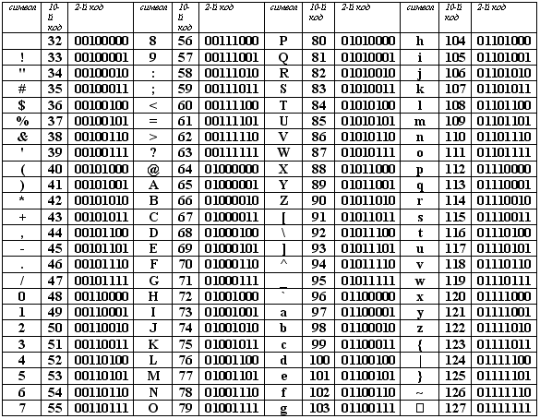
ASCII

Slide 9
ASCII
Коды с 128 по 255 являются национальными.

Slide 10
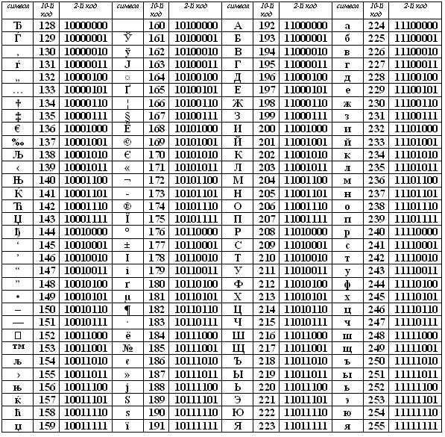
ASCII

Slide 11
В разных национальных кодировках одному и тому же коду соответствуют различные символы. Существует 5 кодировочных таблиц для русских букв (Windows, MS-DOS, Mac, ISO, КОИ – 8).
Поэтому тексты созданные в одной кодировке не будут правильно отображаться в другой

Slide 12
Задачи ЕГЭ. Кодирование текстовой информации
Задача 1
Считая, что каждый символ кодируется одним байтом, оцените объем следующего предложения (в битах) в кодировке ASCII: http://www.fipi.ru В ответе укажите только число.
Задача 2
В кодировке КОИ-8 каждый символ кодируется 8 битами. Определите информационный объем (в байтах) следующего предложения: Mail.ru – почтовый сервер. В ответе укажите только число.
Задача 3
Каждый символ в Unicode закодирован двухбайтовым словом. Определите информационный объем (в битах) следующей фразы А.П. Чехова в этой кодировке: Что непонятно, то и чудо. В ответе укажите только число.
Задача 4
В текстовом редакторе включена кодировка текста КОИ-8 (1 байт на 1 символ). Мальчик набрал несколько слов. Сколько символов набрано в редакторе, если общий объем информации, набранный мальчиком, составил 592 бита?
Задача 5
Информационный объем предложения Кашу маслом не испортишь. составляет 50 байт. Определите, сколькими битами кодируется один символ. В ответе укажите только число.

Slide 13
Обобщение
1. Какой принцип кодирования текстовой информации используется в компьютере?
2. Как называется международная таблица кодировки символов?
3. Перечислите названия таблиц кодировок для русскоязычных символов.
4. В какой системе счисления представлены коды в перечисленных вами таблицах кодировок?

Slide 14
Перерыв 5 мин

Slide 15
Передача информации

Slide 16
История
Первая в истории техническая система передачи информации – это телефон. 1876 г. – Ал. Белл (американец)
1895, 1896 Попов А.С. ( Россия)и Маркони Г. (Италия) изобретение радио.
20 век – телевидение и Интернет.

Slide 17
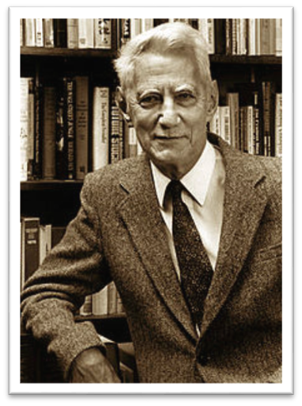
Модель К. Шеннона
Все перечисленные способы информационной связи основаны на передаче на расстояние физического (электрического или электромагнитного) сигнала и подчиняются некоторым общим законам. Исследованием этих законов занимается теория связи, возникшая в 1920-х годах. Математический аппарат теории связи — математическую теорию связи, разработал американский ученый Клод Шеннон.

Slide 18

Модель К. Шеннона
Шум
Защита от шума

Slide 19
Пропускная способность канала и скорость передачи информации
Шеннон определил способ измерения количества информации, передаваемой по каналам связи. Им было введено понятие пропускной способности канала как максимально возможной скорости передачи информации. Эта скорость измеряется в битах в секунду
любой канал связи имеет ограниченную пропускную способность (скорость передачи информации), это число ограничивается свойствами аппаратуры и самой линии (кабеля)
объем переданной информации Q вычисляется по формуле Q=q*t , где q– пропускная способность канала (в битах в секунду или подобных единицах), а t – время передачи

Slide 20
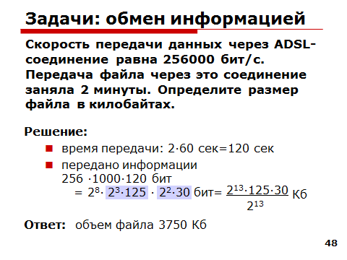

Slide 21
Задачи ЕГЭ. Передача информации
Задание 1: Документ (без упаковки) можно передать по каналу связи с одного компьютера на другой за 75 секунд. Если предварительно упаковать документ архиватором, передать упакованный документ, а потом распаковать на компьютере получателя, то общее время передачи (включая упаковку и распаковку) составит 30 секунд. При этом на упаковку и распаковку данных всего ушло 15 секунд. Размер исходного документа 20 Мбайт. Чему равен размер упакованного документа (в Мбайт)?
Ответ: 4

Slide 22
Задачи ЕГЭ. Передача информации
Задание 2:
Документ объёмом 40 Мбайт можно передать с одного компьютера на другой двумя способами:
А. Сжать архиватором, передать архив по каналу связи, распаковать.
Б. Передать по каналу связи без использования архиватора.
Какой способ быстрее и насколько, если:
средняя скорость передачи данных по каналу связи составляет 2²⁰ бит в секунду;
объём сжатого архиватором документа равен 40% исходного;
время, требуемое на сжатие документа, – 10 секунд, на распаковку – 2 секунды?
В ответе напишите букву А, если быстрее способ А, или Б, если быстрее способ Б. Сразу после буквы напишите число, обозначающее, на сколько секунд один способ быстрее другого.
Так, например, если способ Б быстрее способа А на 50 секунд, в ответе нужно написать Б50.
Единицы измерения «секунд», «сек.», «с.» к ответу добавлять не нужно.
Ответ: А180

Slide 23
Шум, защита от шума
Термином «шум» называют разного помехи, искажающие передаваемый сигнал и приводящие к потере информации.
Технические причины возникновения помех:
плохое качество линий связи;
незащищенность друг от друга различных потоков информации, передаваемой по одним и тем же каналам.
Наличие шума приводит к потере информации

Slide 24
Методы борьбы с шумом
Шеннон разработал специальную теорию кодирования, дающую методы борьбы с шумом.
Одна из важнейших идей этой теории состоит в том, что передаваемый по линии связи код должен быть избыточным.
Избыточность кода – это многократное повторение передаваемых данных.

Slide 25
В современных системах цифровой связи для борьбы с потерей информации при передаче:
все сообщение разбивается на порции – блоки;
для каждого блока вычисляется контрольная сумма (сумма двоичных цифр), которая передается вместе с данным блоком;
в месте приема заново вычисляется контрольная сумма принятого блока, если она не совпадает с первоначальной, передача повторяется.

Slide 26
Спасибо за внимание!

